Slide 1
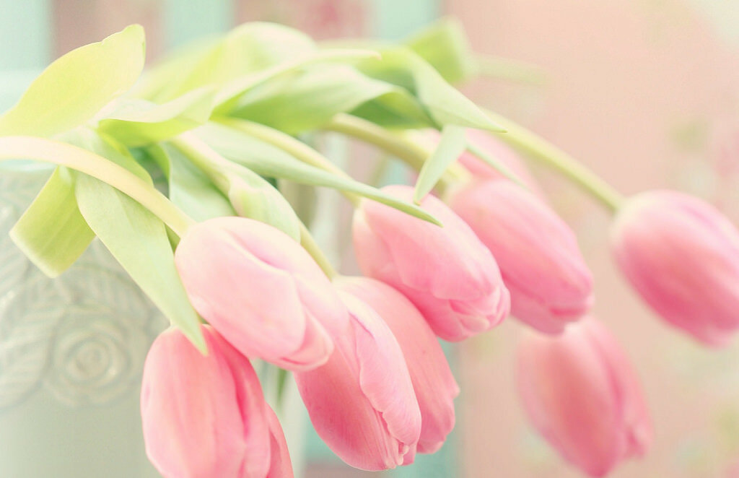
Фоторепортаж о проведении мероприятия Международный женский день
8 Марта
Цель: Развитие интереса к традиционному празднованию 8 матра, поздравление девочек, мам, бабушек с праздником, создание праздничного настроения у детей.
Группа №12
Платонова А.П.
Ермолаева Е.В.

Slide 2
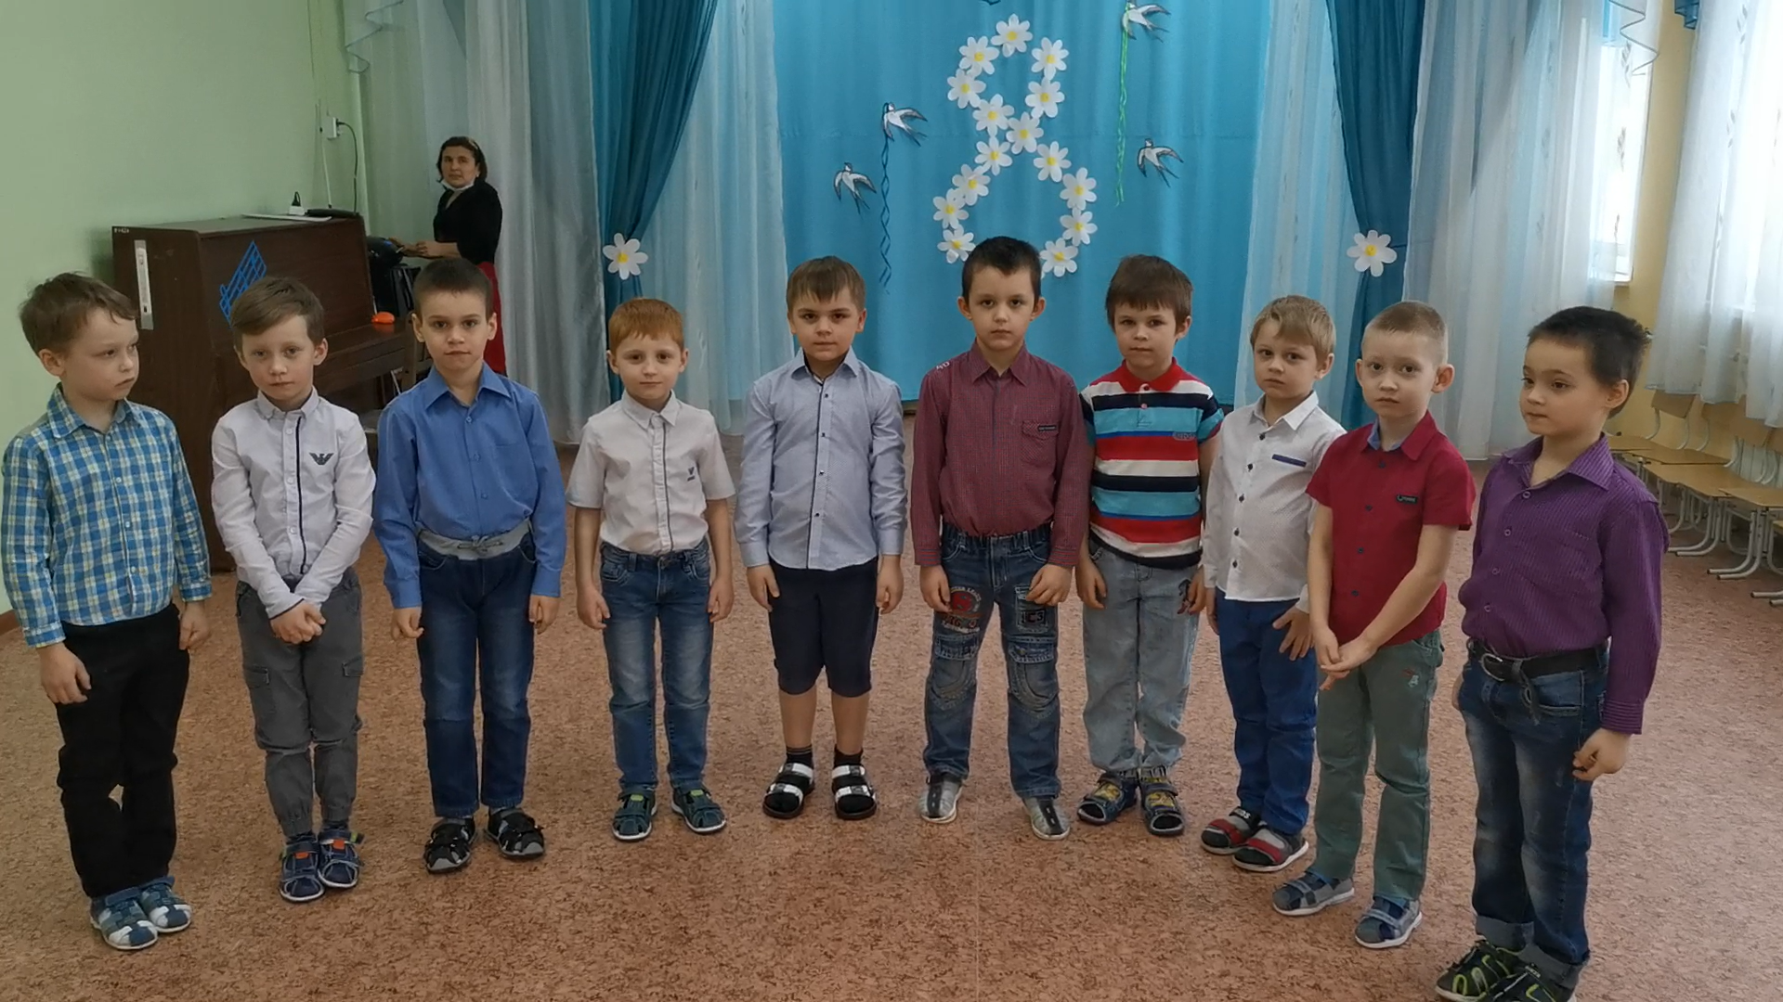
Поздравление мальчиков для мамочек , бабушек и девочек

Slide 3
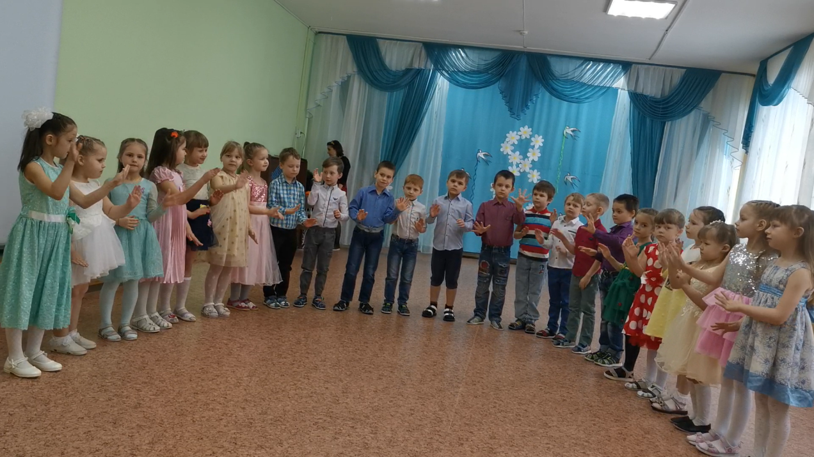
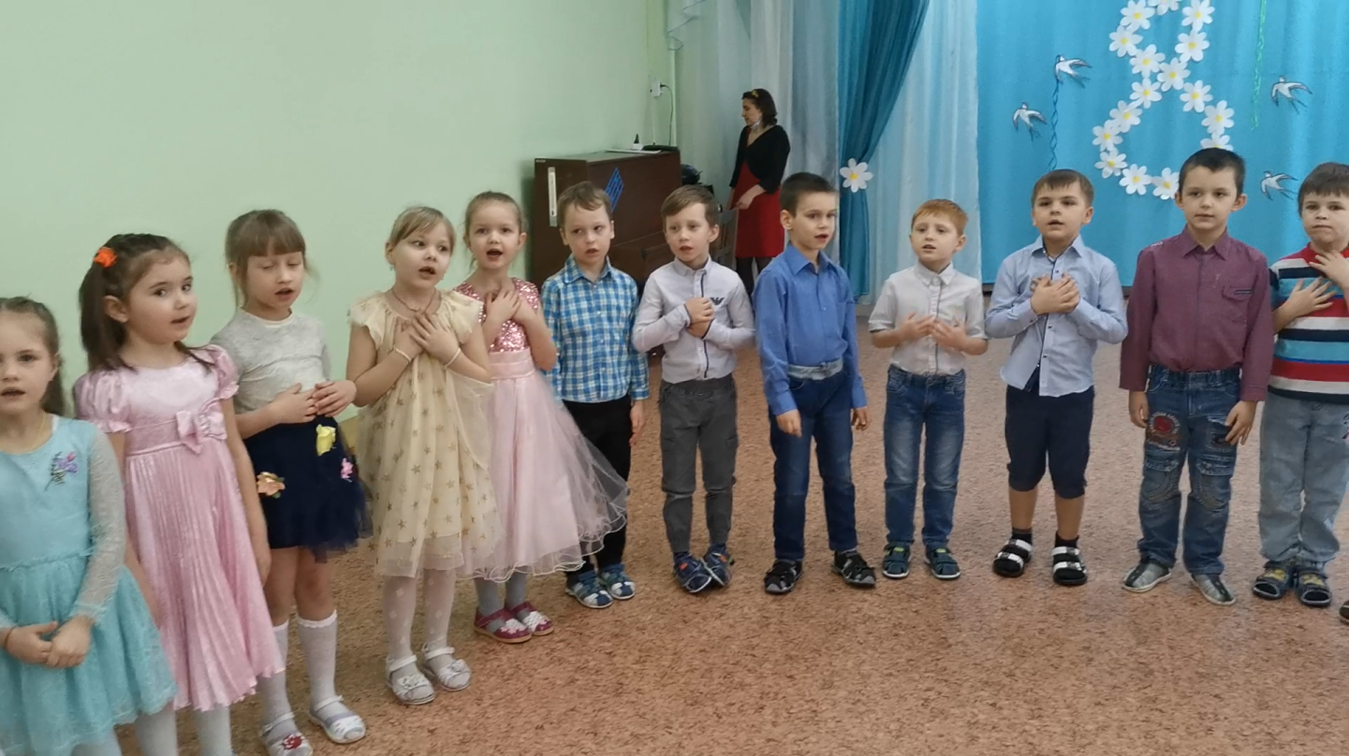
Больше всех я люблю мамочку мою,
Папу, брата и сестренок, всю мою семью….
Песня любимой мамочке

Slide 4
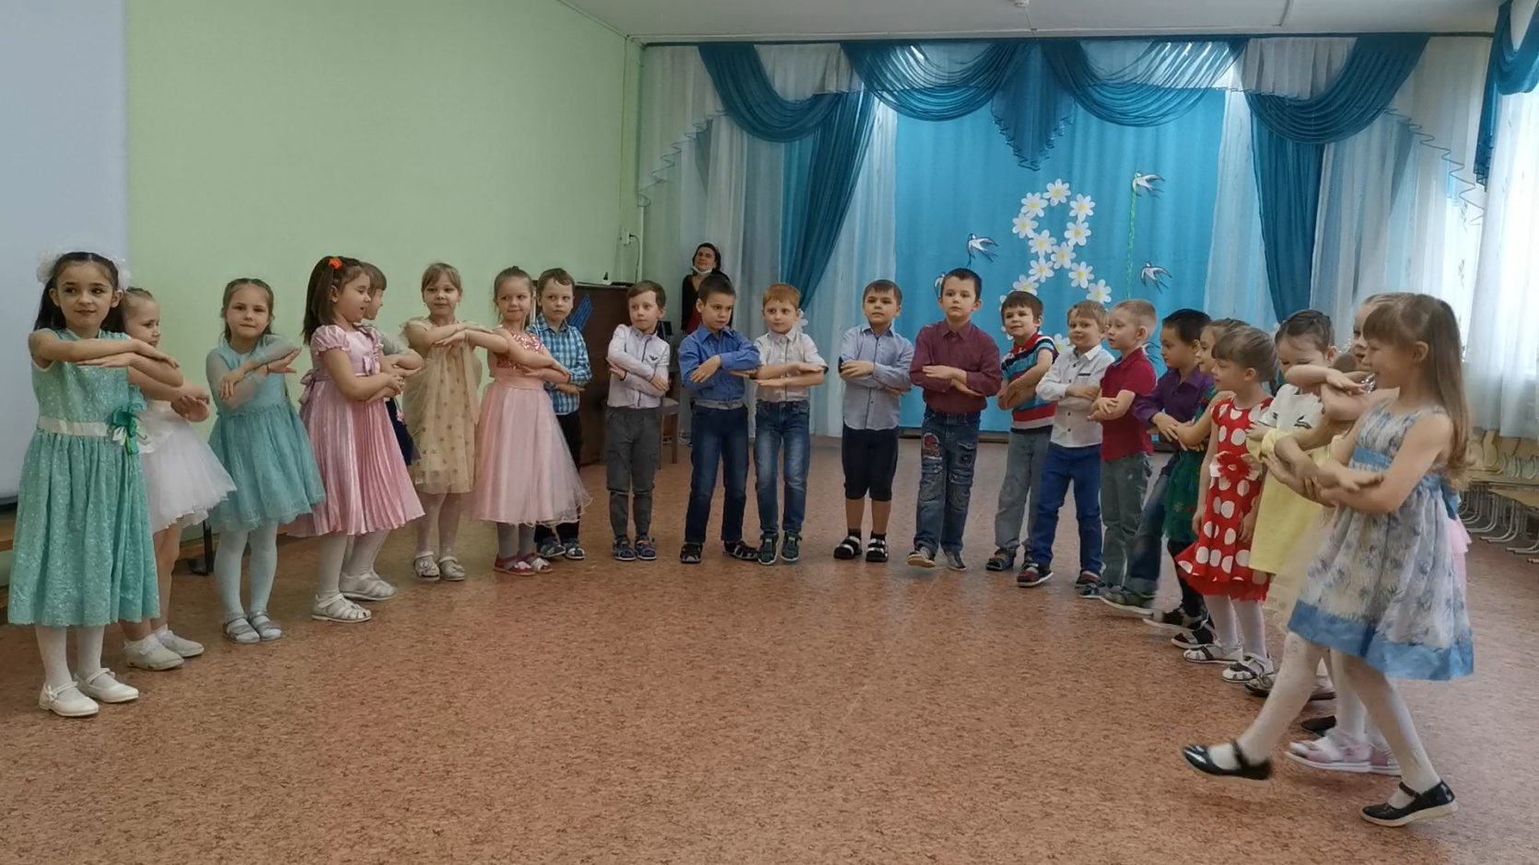
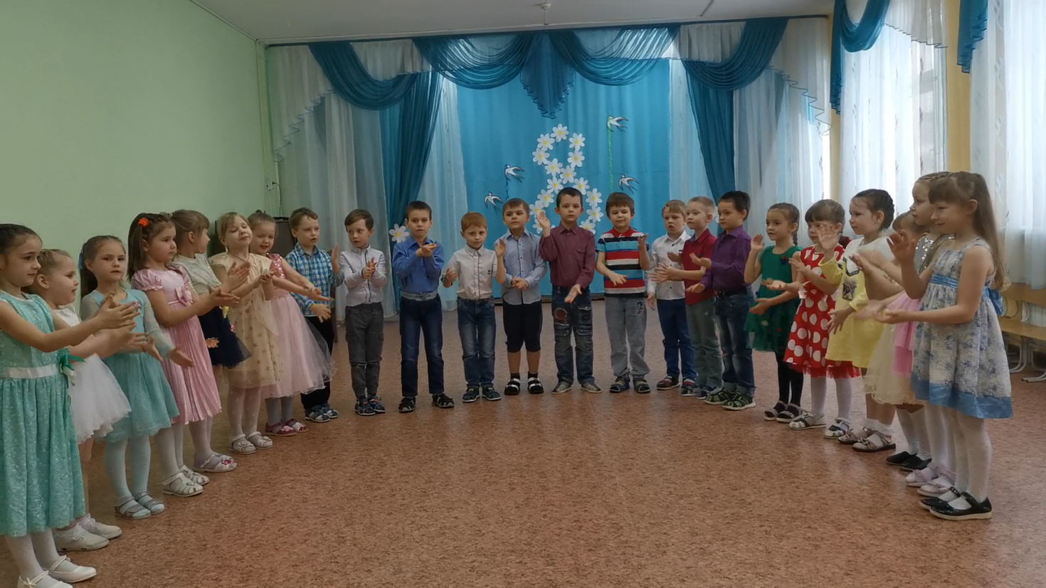
Поздравление для бабушки
Бабушка, бабушка,бабушка…
Испеки оладушки, оладушки…..

Slide 5
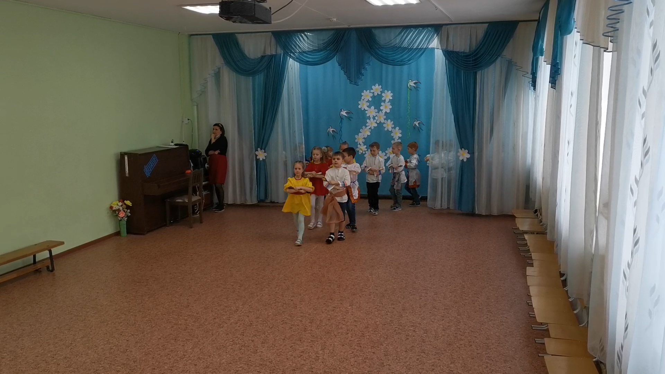
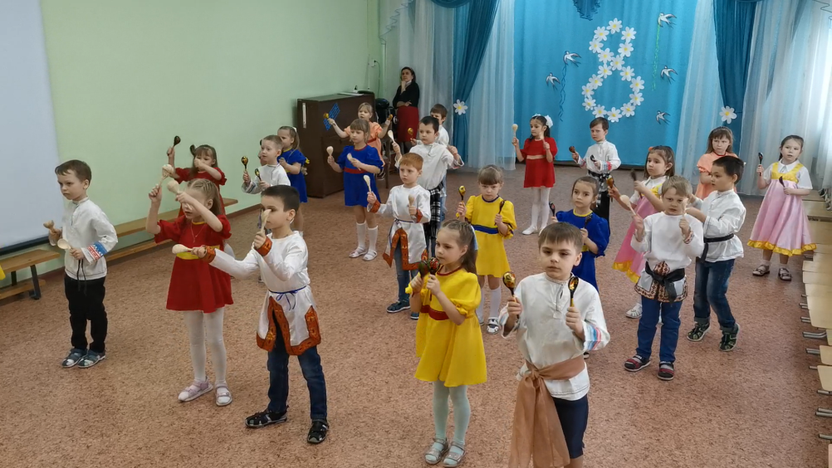
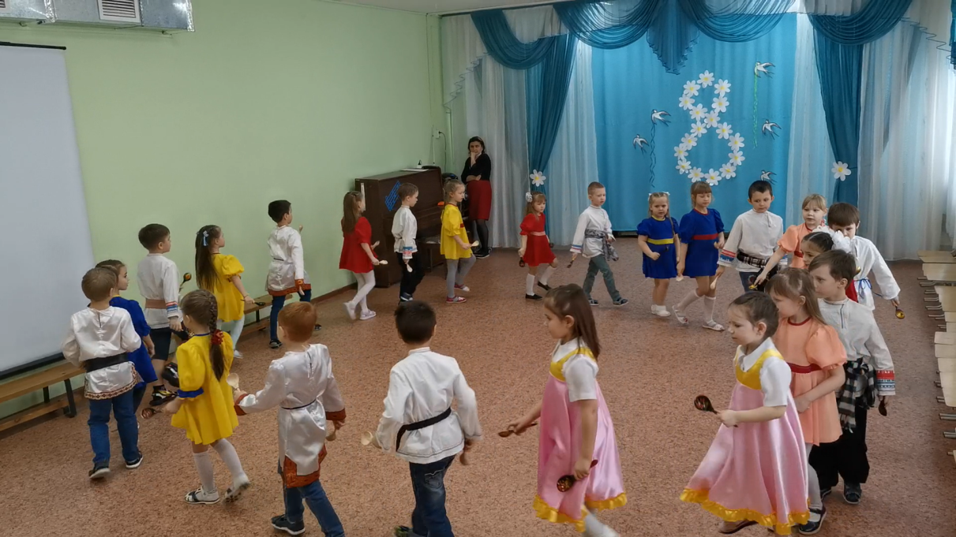
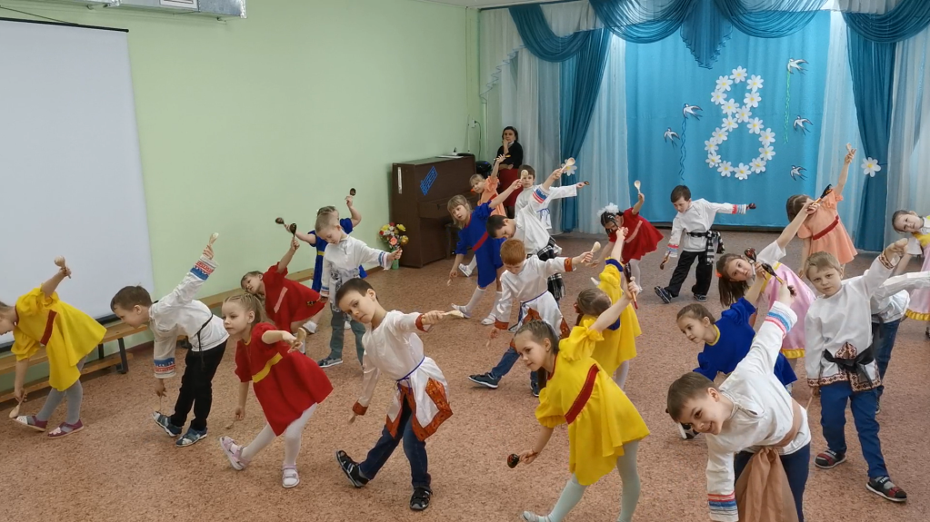
Русский народный танец «Самовар»

Slide 6
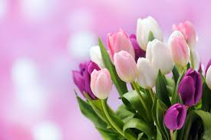
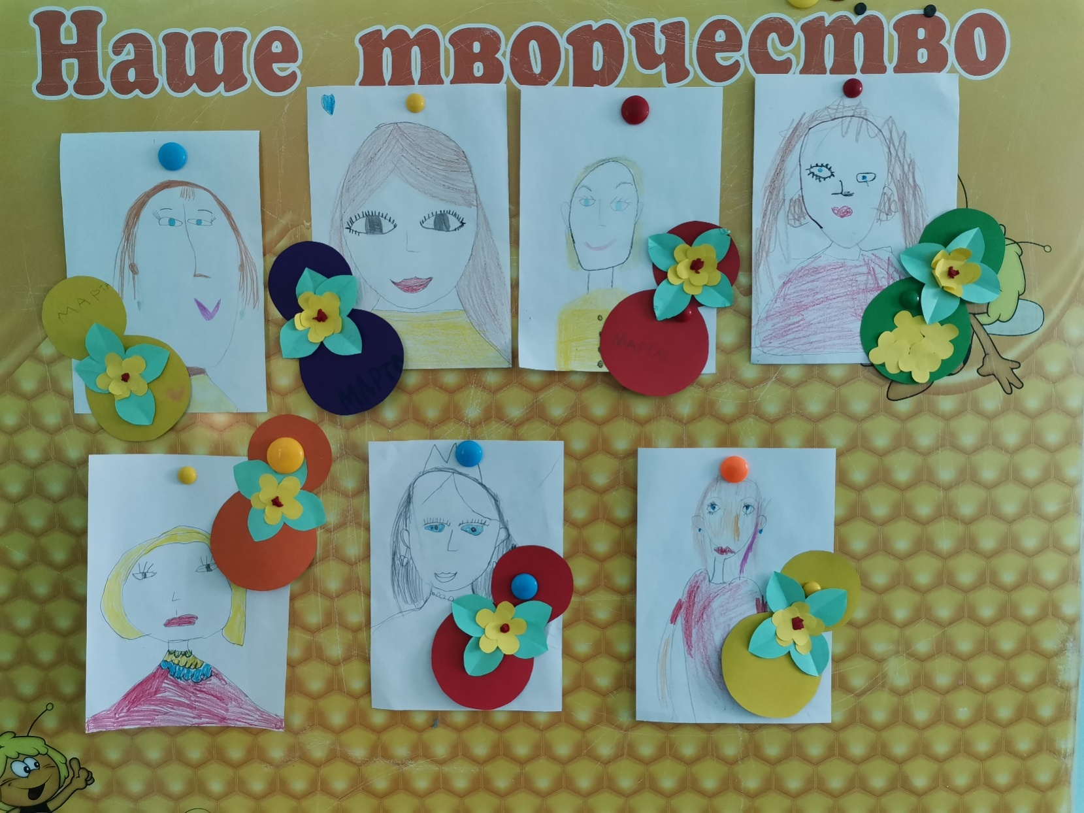
Дорогие наши дамы: Бабушки, сестрички, мамы! С днем 8 Марта вас Поздравляем мы сейчас!

